Slide 1
Variabel & Tipe Data
Dasar Pemrograman Hari ke-2

Slide 2
Tujuan
Materi pada bab ini disajikan supaya mahasiswa mampu mengenal dan memahami
tentang variabel, cara membuat variabel dan fungsi variabel pada bahasa pemrograman.
Mahasiswa juga diharapkan mampu mengenal berbagai tipe data yang bisa disimpan
pada suatu variabel dan bagaimana perbedaan fungsi dari masing-masing tipe data.

Slide 3

Variabel
Variabel merupakan tempat/wadah untuk menyimpan suatu nilai sesuai untuk diproses
dan diolah oleh skrip program lainnya. Nilai pada variabel dapat disimpan sementara,
dipanggil kembali, dihitung, dibandingkan dan dikonversi sesuai dengan karakteristik
tipe data dari variabel tersebut.

Slide 4
Contoh Variabel
Int = data type
Angka = Variable
= = Assignment
3 = Initial Value
; = End of statement
int angka = 3;

Slide 5
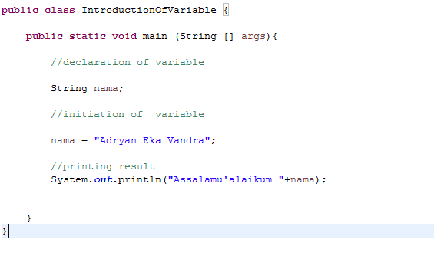
Contoh Variabel dalam Code

Slide 6

And this is the output

Slide 7
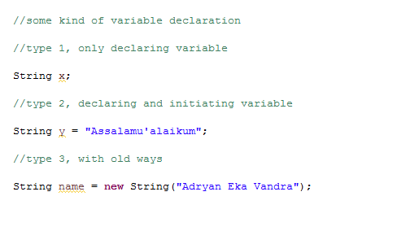
There’re some kind of variable declaration

Slide 8
Tipe Data ( Data Type)
Tipe data merupakan karakteristik sebuah variabel. Karakteristik ini akan menentukan
fungsi variabel itu nantinya. Ada tipe data yang menyimpan data angka, ada juga tipe data
yang menyimpan data teks. Perbedaan yang jelas antara tipe data angka dan teks adalah,
tipe data angka dapat dihitung menggunakan operasi matematika, sedangkan tipe data
teks tidak bisa dihitung.
Tipe data bukan hanya tentang menyimpan jenis data angka atau teks, namun juga
tentang kapasitas penyimpanannya yang berbeda-beda. Sebagai contoh, tipe data angka
Byte hanya bisa menyimpan angka dari -128 sampai 127, sedangkan tipe data Short dapat
menyimpan angka -32768 sampai 32767 begitu seterusnya. Untuk tipe-tipe data lainnya
dijelaskan pada sub bab berikutnya.

Slide 9
Macam – macam Tipe data
Tipe data Primitif
Tipe data Turunan
Boolean
Char
String
Byte, Short, Int, Long
Float, Double

Slide 10
Tipe Data Logika (Boolean)
Boolean adalah tipe data yang mengoperasikan logika.
Nilai dari tipe data ini hanya ada 2. Yakni TRUE dan FALSE
boolean result = true;

Slide 11
Tipe Data Tekstual (Char)
Char adalah tipe data yang hanya bisa menyimpan 1 karakter.
Tipe data character (char), diwakili oleh karakter single Unicode. Tipe data ini harus memiliki ciri berada dalam tanda single quotes(’ ’). Sebagai contoh,
‘a’ //Huruf a
‘\t’ // tabulasi Untuk menampilkan karakter khusus seperti ' (single quotes) atau " (double quotes), menggunakan karakter escape \. Sebagai contoh,
'\'' //untuk single quotes
'\"' //untuk double quotes
char a = ‘A’;
char = 65;

Slide 12
Tipe Data Tekstual (String)
String, tipe data yang menyimpan rangkaian teks paling banyak 231^-1 karakter atau
sekitar 2GB teks.
Meskipun, String bukan merupakan tipe data primitif (namun merupakan suatu Class),kita
akan memperkenalkan mengenai pada bagian ini. String mewakili tipe data yang terdiri atas
beberapa karakter. mereka tidak termasuk tipe data primitif, melainkan suatu class.
Mereka memiliki literal yang terdapat diantara tanda double quotes(“”).
String salam = “Assalamu’alaikum”;

Slide 13
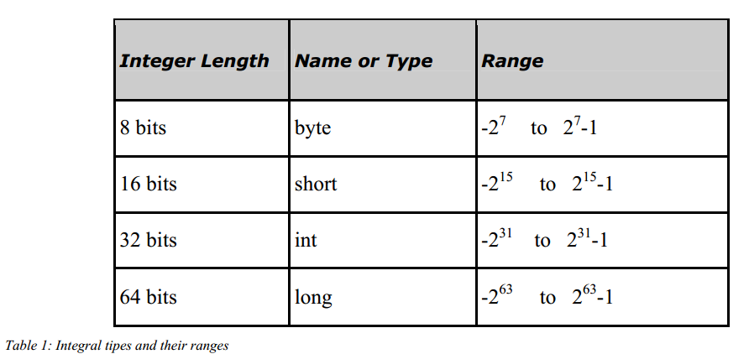
Tipe Data Bilangan Bulat (Byte, Short, Int, Long)

Slide 14
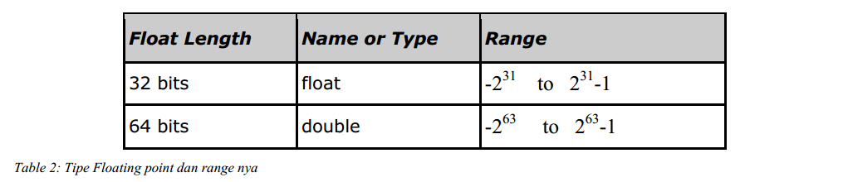
Tipe Data Floating Point (Float, Double)

Slide 15
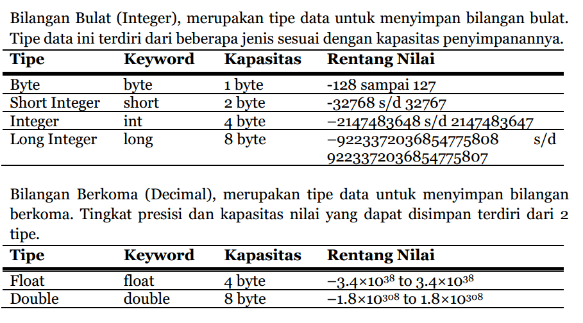

Slide 16
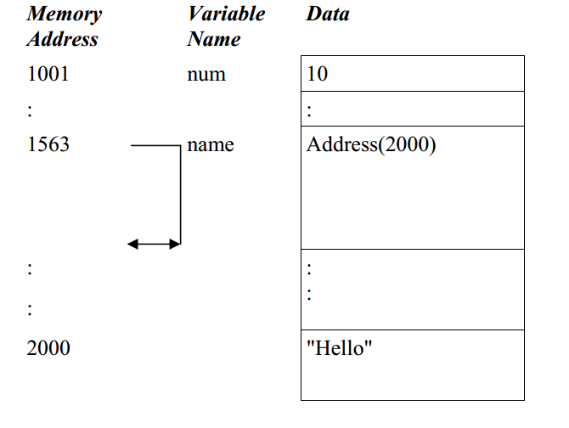
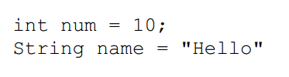
Perbedaan Tipe Data Primitif dan Turunan

Slide 17
It’s time for QUIZ!
Apa hasil output dari code berikut ini.
Int a = 3;
Int b = 4;
a= 5;
System.out.println(a+b);

Slide 18
And The Answer is!!!
9

Slide 19
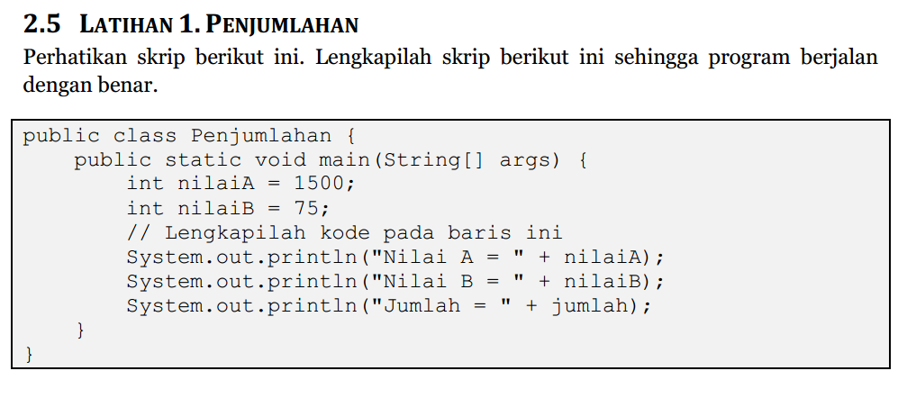

Slide 20
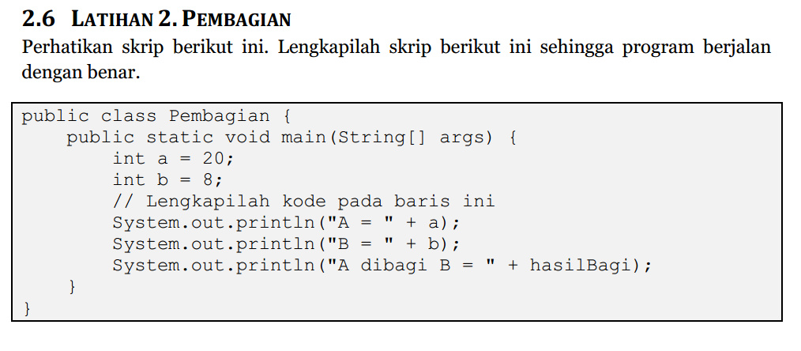

Slide 21
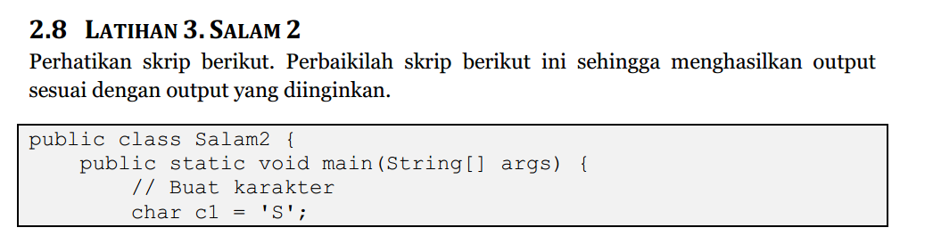
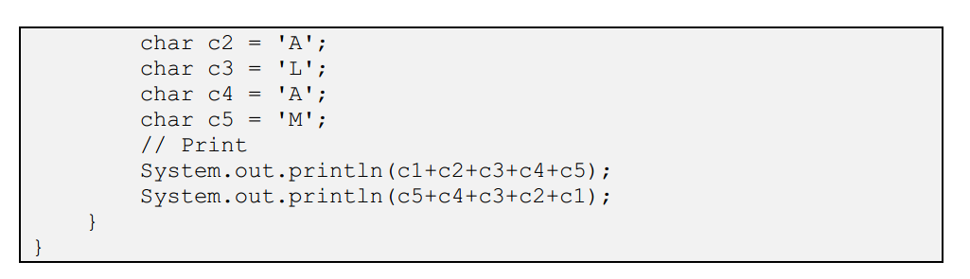

Slide 22
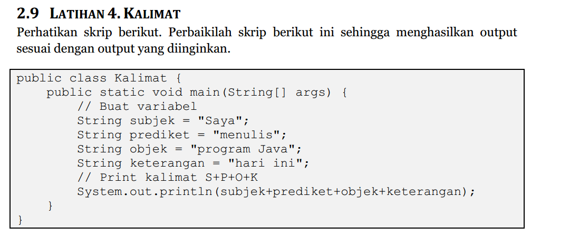

Slide 23
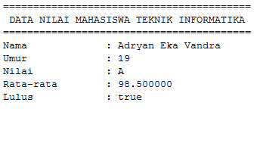
TUGAS 2
Buatlah program java yang menggunakan tipe data dan variabel sehingga menghasilkan output seperti berikut.

Slide 24
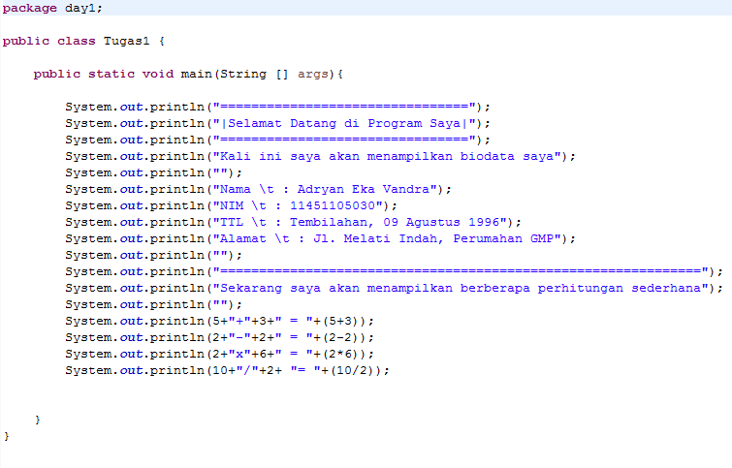
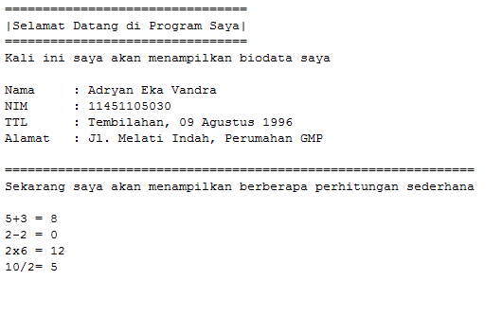
Kirim ke email : adryan.eka.vandra@students.uin-suska.ac.id
Kirim ScreenShoot Codingan dan outputnya.
Format Judul : [Kelas][Tugas 2][Nama][Nim]
Contoh : [C][Tugas 2][Adryan Eka Vandra][11451105030]
DEADLINE: HARI JUMAT JAM 23.00 SEPERTI BIASA
Yang telat tidak diterima.

